Slide 1
Алгоритмы и структуры данных
Представление чисел
13.02.2025
otus.ru

Slide 2


Проверить, идет ли запись
Меня хорошо видно
& слышно?
Ставим «+», если все хорошо «-», если есть проблемы
2

Slide 3



Битовая арифметика
Тема вебинара
Вставская Елена
Об опыте:
Кандидат технических наук, доцент
19 лет опыта преподавания в Южно-Уральском государственном университете (г. Челябинск)
более 50 проектов с программным обеспечением для микроконтроллеров
Персональный сайт: https://prog-cpp.ru
vk.com/elena_vstavskaya
@ElenaVstavskaya
3

Slide 4





Правила вебинара
Активно
участвуем
Если не знаем ответ на вопрос, ставим «–» в чат
Задаем вопрос
в чат или голосом
Примеры кода привожу на языке C#
Вопросы вижу в чате,
могу ответить не сразу
4

Slide 5





Маршрут вебинара
Системы счисления
Знаковые и беззнаковые числа
Числа с плавающей точкой
Алгоритмы обработки данных
Вопросы
5

Slide 6
Цели вебинара
К концу занятия вы сможете
1. | Переводить числа из одной системы счисления в другую
2. | Выполнять двоично-шестнадцатеричные преобразования
3. | Познакомиться с формой представления и диапазонами целых чисел
4. | Познакомиться с формой представления вещественных чисел
5. | Узнать ограничения применимости вещественных чисел
6. | Познакомиться с простейшими алгоритмами обработки данных
6

Slide 7
Чему равно десятичное значение числа 64₁₆ ?
Ответ напишите в чат, если не знаете – напишите «-»
7

Slide 8
Системы счисления

Slide 9

Системы счисления
10 | 2 | 8 | 16
0 | 000 | 0 | 0
1 | 001 | 1 | 1
2 | 010 | 2 | 2
3 | 011 | 3 | 3
4 | 100 | 4 | 4
5 | 101 | 5 | 5
6 | 110 | 6 | 6
7 | 111 | 7 | 7
10 | 2 | 8 | 16
8 | 1000 | 10 | 8
9 | 1001 | 11 | 9
10 | 1010 | 12 | A
11 | 1011 | 13 | B
12 | 1100 | 14 | C
13 | 1101 | 15 | D
14 | 1110 | 16 | E
15 | 1111 | 17 | F
16 | 1 0000 | 20 | 10
Предлагаю сделать скрин этой таблицы
9

Slide 10
Перевод целого десятичного числа в двоичную систему счисления
29₁₀ = ?₂
Выполняем целочисленное деление с остатком на требуемое основание системы счисления и записываем остатки отделения в обратном порядке
29 | 14 | 7 | 3 | 1 | 0
1 | 0 | 1 | 1 | 1
29₁₀ = 11101₂
10

Slide 11

Перевод целого десятичного числа в двоичную систему счисления
на калькуляторе
29₁₀ = ?₂
Проверяем, если число чётное, записываем справа 0, если нечётное, записываем справа 1.
Делим число на 2, дробную часть игнорируем.
Выполняем для следующего разряда справа, пока целая часть числа больше 0.
11

Slide 12
Фокус программиста
1
1 | 3 | 5 | 7 | 9
11 | 13 | 15 | 17 | 19
21 | 23 | 25 | 27 | 29
31 | 33 | 35 | 37 | 39
41 | 43 | 45 | 47 | 49
51 | 53 | 55 | 57 | 59
2
2 | 3 | 6 | 7 | 10
11 | 14 | 15 | 18 | 19
22 | 23 | 26 | 27 | 30
31 | 34 | 35 | 38 | 39
42 | 43 | 46 | 47 | 50
51 | 54 | 55 | 58 | 59
3
4 | 5 | 6 | 7 | 12
13 | 14 | 15 | 20 | 21
22 | 23 | 28 | 29 | 30
31 | 36 | 37 | 38 | 39
44 | 45 | 46 | 47 | 52
53 | 54 | 55 | 60
4
8 | 9 | 10 | 11 | 12
13 | 14 | 15 | 24 | 25
26 | 27 | 28 | 29 | 30
31 | 40 | 41 | 42 | 43
44 | 45 | 46 | 47 | 56
57 | 58 | 59 | 60
5
16 | 17 | 18 | 19 | 20
21 | 22 | 23 | 24 | 25
26 | 27 | 28 | 29 | 30
31 | 48 | 49 | 50 | 51
52 | 53 | 54 | 55 | 56
57 | 58 | 59 | 60
6
32 | 33 | 34 | 35 | 36
37 | 38 | 39 | 40 | 41
42 | 43 | 44 | 45 | 46
47 | 48 | 49 | 50 | 51
52 | 53 | 54 | 55 | 56
57 | 58 | 59 | 60
12

Slide 13
Таблица степеней 2
Степень | Значение
0 | 1
1 | 2
2 | 4
3 | 8
4 | 16
5 | 32
6 | 64
7 | 128
Степень | Значение
8 | 256
9 | 512
10 | 1024
11 | 2048
12 | 4096
13 | 8192
14 | 16384
15 | 32768
16 | 65536
13

Slide 14
Перевод целого десятичного числа в двоичную систему счисления
29₁₀ = 16 + 8 + 4 + 1 = 2⁴ + 2³ + 2² + 2⁰ = 11101₂
Раскладываем число на сумму степеней 2.
Каждый раз вычитаем из числа максимально возможную степень 2.
14

Slide 15
Перевод целого двоичного числа в десятичную систему счисления
11101₂ = ?₁₀
2⁷ | 2⁶ | 2⁵ | 2⁴ | 2³ | 2² | 2¹ | 2⁰
0 | 0 | 0 | 1 | 1 | 1 | 0 | 1
11101₂ = 1·2⁴ + 1·2³ + 1·2² + 1·2⁰
11101₂ = 16 + 8 + 4 + 1 = 29₁₀
15

Slide 16
Перевод целого шестнадцатеричного числа в десятичную систему счисления
1D₁₆ = ?₁₀
16¹ | 16⁰
1 | D
1D₁₆ = 1·16¹ + 13·16⁰
1D₁₆ = 16 + 13 = 29₁₀
16

Slide 17
Перевод целого восьмеричного числа в десятичную систему счисления
35₈ = ?₁₀
8¹ | 8⁰
3 | 5
35₈ = 3·8¹ + 5·8⁰
35₈ = 24 + 5 = 29₁₀
17

Slide 18

Двоично-шестнадцатеричные преобразования
1D₁₆ = 0001 1101₂
Чтобы преобразовать двоичное число в 16-ричное,
нужно объединить двоичные цифры в группы по 4 разряда (тетрады), начиная от разделителя целой и дробной части
Каждой тетраде поставить в соответствие 16-ричную цифру
18

Slide 19
Двоично-восьмеричные преобразования
35₈ = 00 011 101₂
Чтобы преобразовать двоичное число в 8-ричное,
нужно объединить двоичные цифры в группы по 3 разряда (триады), начиная от разделителя целой и дробной части
Каждой триаде поставить в соответствие 8-ричную цифру
19

Slide 20
Преобразования между системами счисления
64₁₆ = 0110 0100₂
001 100 100₂ = 144₈
2⁷ | 2⁶ | 2⁵ | 2⁴ | 2³ | 2² | 2¹ | 2⁰
0 | 1 | 1 | 0 | 0 | 1 | 0 | 0
01100100₂ = 1·2⁶ + 1·2⁵ + 1·2²
1100100₂ = 64 + 32 + 4 = 100₁₀
64₁₆ = 6·16¹ + 4·16⁰ = 96 + 4 = 100₁₀
20

Slide 21
Перевод дробного десятичного числа в двоичную систему счисления
0,3₁₀ = ?₂
0,3₁₀ = 0,01001100110…₂
Выполняем умножение на требуемое основание системы счисления и записываем получившуюся целую часть, затем её отнимаем из полученного числа
0,3 | 0,6 | 0,2 | 0,4 | 0,8 | 0,6 | 0,2 | 0,4 | 0,8 | 0,6 | 0,2
0,6 | 1,2 | 0,4 | 0,8 | 1,6 | 1,2 | 0,4 | 0,8 | 1,6 | 1,2 | 0,4
0 | 1 | 0 | 0 | 1 | 1 | 0 | 0 | 1 | 1 | 0…
21

Slide 22
Перевод произвольного десятичного числа в двоичную систему счисления
29,3₁₀ = ?₂
Любое число можно представить в виде суммы целой и дробной части
29,3₁₀ = 29₁₀ + 0,3₁₀
29₁₀ = 11101₂
0,3₁₀ = 0,01001100110…₂
29,3₁₀ = 11101,01001100110…₂
22

Slide 23
Перевод дробного двоичного числа в десятичную систему счисления
0,01001100110₂ = ?₁₀
2⁻¹ | 2⁻² | 2⁻³ | 2⁻⁴ | 2⁻⁵ | 2⁻⁶ | 2⁻⁷ | 2⁻⁸ | 2⁻⁹ | 2⁻¹⁰ | 2⁻¹¹
0 | 1 | 0 | 0 | 1 | 1 | 0 | 0 | 1 | 1 | 0
0,01001100110₂ = 1·2⁻² + 1·2⁻⁵ + 1·2⁻⁶ + 1·2⁻⁹ + 1·2⁻¹⁰
0,01001100110₂ = 0,25 + 0,03125 + 0,015625 + 0,001953125 + 0,0009765625
0,01001100110₂ = 0,2998046875₁₀ ≈ 0,3₁₀
23

Slide 24
2-16 и 2-8 преобразования
29,3₁₀ = 11101,01001100110…₂ = 1D,4CC…₁₆ = 35,2314…₈
Чтобы преобразовать двоичное число в 16-ричное,
нужно объединить двоичные цифры в группы по 4 разряда (тетрады), начиная от разделителя целой и дробной части
Каждой тетраде поставить в соответствие 16-ричную цифру
Чтобы преобразовать двоичное число в 8-ричное,
нужно объединить двоичные цифры в группы по 3 разряда (триады), начиная от разделителя целой и дробной части
Каждой триаде поставить в соответствие 8-ричную цифру
24

Slide 25
Смешанные системы счисления
Смешанной называется такая система счисления, в которой числа, заданные в некоторой системе счисления с основанием P, изображаются с помощью цифр другой системы счисления с основанием Q, где Q < P.
В такой системе P называется старшим основанием, Q — младшим основанием, а сама система счисления называется Q-P-ичной.
Для отображения любой P-ичной цифры отводится одно и то же количество Q-ичных разрядов, минимально достаточное для представления любой P-ичной цифры в Q-ичной системе счисления.
25

Slide 26
Смешанные системы счисления
10 | 2
0 | 0000
1 | 0001
2 | 0010
3 | 0011
4 | 0100
5 | 0101
6 | 0110
7 | 0111
8 | 1000
9 | 1001
Наиболее распространённой смешанной системой счисления является двоично-десятичная система.
925₁₀ = 1001 0010 0101₂₋₁₀ = 925₁₆
Не путать с двоичной системой счисления!
925₁₀ = 1110011101₂ = 39D₁₆
Двоично-десятичная система счисления используется для отображения хранящихся двоичных данных в удобном пользователю десятичном виде.
26

Slide 27
Знаковые и беззнаковые числа

Slide 28
Знаковые и беззнаковые числа
Беззнаковые целые числа представляются в виде последовательности битов в диапазоне от 0 до 2^{n}-1, где n – количество занимаемых битов.
Биты | 7 | 6 | 5 | 4 | 3 | 2 | 1 | 0
Диапазон представления чисел: 0… 2⁸-1
0… 255
28

Slide 29
Знаковые и беззнаковые числа
Знаковые целые числа представляются в диапазоне -2^{n-1}…+2^{n-1}-1. При этом старший бит данного отводится под знак числа
0 для положительного числа,
1 для отрицательного числа
Знак
Разряды числа
Биты | 7 | 6 | 5 | 4 | 3 | 2 | 1 | 0
Диапазон представления чисел в 1 байте: -2⁷… 2⁷-1
-128… 127
29

Slide 30
Дополнительный код
Для наглядности представления всего диапазона чисел примем, что сетка представления чисел 4-разрядная, где старший разряд (3) — знаковый, а 0-2 разряды содержат значение числа.
Знак
Разряды числа
Биты | 3 | 2 | 1 | 0
 | 0 | 1 | 1 | 0
30

Slide 31
Дополнительный код
Прямой код представляет собой одинаковое представление значимой части числа для положительных и отрицательных чисел и отличается только знаковым битом.
Обратный код для положительных чисел имеет тот же вид, что и прямой код, а для отрицательных чисел образуется из прямого кода положительного числа путем инвертирования всех значащих разрядов прямого кода.
Дополнительный код для положительных чисел имеет тот же вид, что и прямой код, а для отрицательных чисел образуется путем прибавления 1 к обратному коду.
31

Slide 32
Дополнительный код
Отрицательные числа
Положительные числа
Число | Прямой | Обратный | Дополнительный
-8 |  |  | 1000
-7 | 1111 | 1000 | 1001
-6 | 1110 | 1001 | 1010
-5 | 1101 | 1010 | 1011
-4 | 1100 | 1011 | 1100
-3 | 1011 | 1100 | 1101
-2 | 1010 | 1101 | 1110
-1 | 1001 | 1110 | 1111
-0 | 1000 | 1111 | 1 0000
Число | Прямой, Обратный, Дополнительный
+0 | 0000
+1 | 0001
+2 | 0010
+3 | 0011
+4 | 0100
+5 | 0101
+6 | 0110
+7 | 0111
Выход за пределы разрядной сетки
32

Slide 33
Дополнительный код
Дополнительный код для положительных чисел имеет тот же вид, что и прямой код, а для отрицательных чисел образуется путем прибавления 1 к обратному коду.
a = 17₁₀ = 0001 0001₂
-a = -17₁₀ = ?₂
-a = -17₁₀ = (~(0001 0001)+1)₂ = (1110 1110 + 1)₂ = 1110 1111₂
0001 0001
1110 1111
1 0000 0000
+
33

Slide 34
Числа с плавающей точкой

Slide 35
Числа с плавающей точкой
Для представления чисел с плавающей точкой используется стандарт IEEE-754 (актуальная редакция от 2019 года), согласно которому существует 3 формы представления таких чисел
binary32 | float | Одинарная точность | 32 бит
binary64 | double | Двойная точность | 64 бит
binary128 |  | Четверная точность | 128 бит
35

Slide 36
Нормированная форма чисел
Числа представляются в разрядной сетке в нормированной форме
Нормированная форма представления числа содержит 1 ненулевой значащий разряд до разделителя целой и дробной части и умножается на основание системы счисления в соответствующей степени.
12345,678 = 1,2345678 · 10⁴
0,009876 = 9,876 · 10⁻³
36

Slide 37
Нормированная форма чисел
Какой ненулевой значащий разряд может быть в нормированной форме в двоичной системе счисления?
Ответ напишите в чат, если не знаете – напишите «-»
37

Slide 38
Нормированная форма чисел
Какое число нельзя представить в нормированной форме?
Ответ напишите в чат, если не знаете – напишите «-»
38

Slide 39
Формат представления чисел
Знак | Степень | Целое | Мантисса
Знак | Знак числа (1 бит) 0 для положительных чисел 1 для отрицательных чисел
Степень Порядок | Степень, в которую нужно возвести 2 для нормированной формы представления числа
Целое | Ненулевой значащий разряд до разделителя целой и дробной части (всегда равен 1, поэтому опускается из разрядной сетки)
Мантисса | Значащие разряды после разделителя целой и дробной части в нормированной форме представления числа
39

Slide 40
Формат представления чисел
Формат | Разряды степени | Разряды мантиссы | Сдвиг
binary32 (float) | 30…23 | 22…0 | 127
binary64 (double) | 62…52 | 51…0 | 1023
binary128 | 127…112 | 111…0 | 16383
Сдвиг – значение степени, соответствующее 2⁰ для нормированного представления числа
40

Slide 41
Представление в разрядной сетке float
29,3₁₀ = 11101,01001100110…₂ = 1,110101001100110…·2⁴ ₂
31 | 30 | 29 | 28 | 27 | 26 | 25 | 24 | 23 | 22 | 21 | 20 | 19 | 18 | 17 | 16 | 15 | 14 | 13 | 12 | 11 | 10 | 9 | 8 | 7 | 6 | 5 | 4 | 3 | 2 | 1 | 0
0
1 | 0 | 0 | 0 | 0 | 0 | 1 | 1
1 | 1 | 0 | 1 | 0 | 1 | 0 | 0 | 1 | 1 | 0 | 0 | 1 | 1 | 0 | 0 | 1 | 1 | 0 | 0 | 1 | 1 | 0
0x41
0xEA
0x66
0x66
127 + 4 = 131₁₀ = 1000 0011₂
41

Slide 42
Специальные значения
Значение | Знак | Разряды степени | Разряды мантиссы
0 | 0 | 00…00 | 00…00
+∞ | 0 | 11…11 | 00…00
-∞ | 1 | 11…11 | 00…00
ε | 0 | 00…00 | 00…01
max | 0 | 11…10 | 11…11
min | 1 | 11…10 | 11…11
NaN | 1 | 11…11 | **…** ≠ 0
42

Slide 43
Диапазоны представления чисел
Формат | min + | max +
float | 1,401298·10⁻⁴⁵ | 3,40282347·10⁺³⁸
double | 4,94065645841247·10⁻³²⁴ | 1,7976931348623157·10⁺³⁰⁸
0
-3,403·10⁺³⁸
-1,401·10⁻⁴⁵
1,401·10⁻⁴⁵
3,403·10⁺³⁸
43

Slide 44
Диапазоны представления чисел
using System;
using System.Runtime.InteropServices;
namespace NumberOne
{
internal class Program
{
[StructLayout(LayoutKind.Explicit)]
protected struct union
{
[FieldOffset(0)]
public float f;
[FieldOffset(0)]
public Int32 i32;
[FieldOffset(0)]
public UInt32 ui32;
[FieldOffset(0)]
public byte byte0;
[FieldOffset(1)]
public byte byte1;
[FieldOffset(2)]
public byte byte2;
[FieldOffset(3)]
public byte byte3;
[FieldOffset(0)]
public Int16 i16_1;
[FieldOffset(2)]
public Int16 i16_2;
};
44

Slide 45
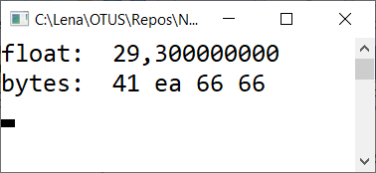
Диапазоны представления чисел
static void Main(string[] args)
{
union uni = new union();
uni.f = 29.3f;
Console.WriteLine("float:\t" + uni.f.ToString("0.000000000"));
Console.WriteLine("bytes:\t" +
Convert.ToString(uni.byte3, 16) + " " +
Convert.ToString(uni.byte2, 16) + " " +
Convert.ToString(uni.byte1, 16) + " " +
Convert.ToString(uni.byte0, 16));
Console.ReadKey();
}
}
}
0 | 1 | 0 | 0 | 0 | 0 | 0 | 1 | 1 | 1 | 1 | 0 | 1 | 0 | 1 | 0 | 0 | 1 | 1 | 0 | 0 | 1 | 1 | 0 | 0 | 1 | 1 | 0 | 0 | 1 | 1 | 0
45

Slide 46
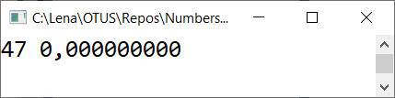
Машинный эпсилон
Машинный эпсилон – минимальное значение, которое может быть представлено в разрядной сетке числа.
static void Main(string[] args)
{
float x_new = 1.0f, x_old;
int iter = 0;
do
{
x_old = x_new;
x_new = x_new / 10.0f;
iter++;
} while (x_new != x_old);
Console.WriteLine(iter + " " + x_new.ToString("0.000000000"));
Console.ReadKey();
}
46

Slide 47
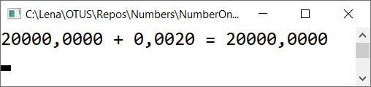
Ограничения разрядной сетки
static void Main(string[] args)
{
float a = 20000.0f;
float b = 0.002f;
float c = a + b;
Console.WriteLine(a.ToString("0.0000") + " + " +
b.ToString("0.0000") + " = " +
c.ToString("0.0000"));
Console.ReadKey();
}
Что выведется в консоль?
47

Slide 48
Ограничения разрядной сетки
20000₁₀ = 100111000100000₂ = 1, 001110001·2¹⁴₂
31 | 30 | 29 | 28 | 27 | 26 | 25 | 24 | 23 | 22 | 21 | 20 | 19 | 18 | 17 | 16 | 15 | 14 | 13 | 12 | 11 | 10 | 9 | 8 | 7 | 6 | 5 | 4 | 3 | 2 | 1 | 0
0 | 1 | 0 | 0 | 0 | 1 | 1 | 0 | 1 | 0 | 0 | 1 | 1 | 1 | 0 | 0 | 0 | 1 | 0 | 0 | 0 | 0 | 0 | 0 | 0 | 0 | 0 | 0 | 0 | 0 | 0 | 0
0,002₁₀ = 0,00000001000001100010010011011101001…₂
0,002₁₀ = 1,000001100010010011011101…·2⁻⁸₂
31 | 30 | 29 | 28 | 27 | 26 | 25 | 24 | 23 | 22 | 21 | 20 | 19 | 18 | 17 | 16 | 15 | 14 | 13 | 12 | 11 | 10 | 9 | 8 | 7 | 6 | 5 | 4 | 3 | 2 | 1 | 0
0 | 0 | 1 | 1 | 1 | 0 | 1 | 1 | 1 | 0 | 0 | 0 | 0 | 0 | 1 | 1 | 0 | 0 | 0 | 1 | 0 | 0 | 1 | 0 | 0 | 1 | 1 | 0 | 1 | 1 | 1 | 0
48

Slide 49
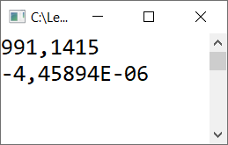
Сумма миллиона чисел
static void Main(string[] args)
{
float sum = 0;
float number = 0.001f;
for(int i=0; i<1000000; i++)
sum = sum + number;
Console.WriteLine(sum);
for (int i = 0; i < 1000000; i++)
sum = sum - number;
Console.WriteLine(sum);
Console.ReadKey();
}
Что выведется в консоль?
49

Slide 50
Алгоритмы обработки данных

Slide 51
Алгоритм скользящего среднего
Скользящее среднее — общее название для семейства функций, значения которых в каждой точке определения равны среднему значению исходной функции за предыдущий период.
Скользящие средние обычно используются с данными временных рядов для сглаживания краткосрочных колебаний и выделения основных тенденций или циклов.
Математически скользящее среднее является одним из видов свертки, и поэтому его можно рассматривать как фильтр низких частот, используемых в обработке сигналов.
51

Slide 52
Алгоритм скользящего среднего
Простое (арифметическое) скользящее среднее численно равно среднему арифметическому значений исходной функции за установленный период и вычисляется по формуле:
– сглаживающий интервал
52

Slide 53
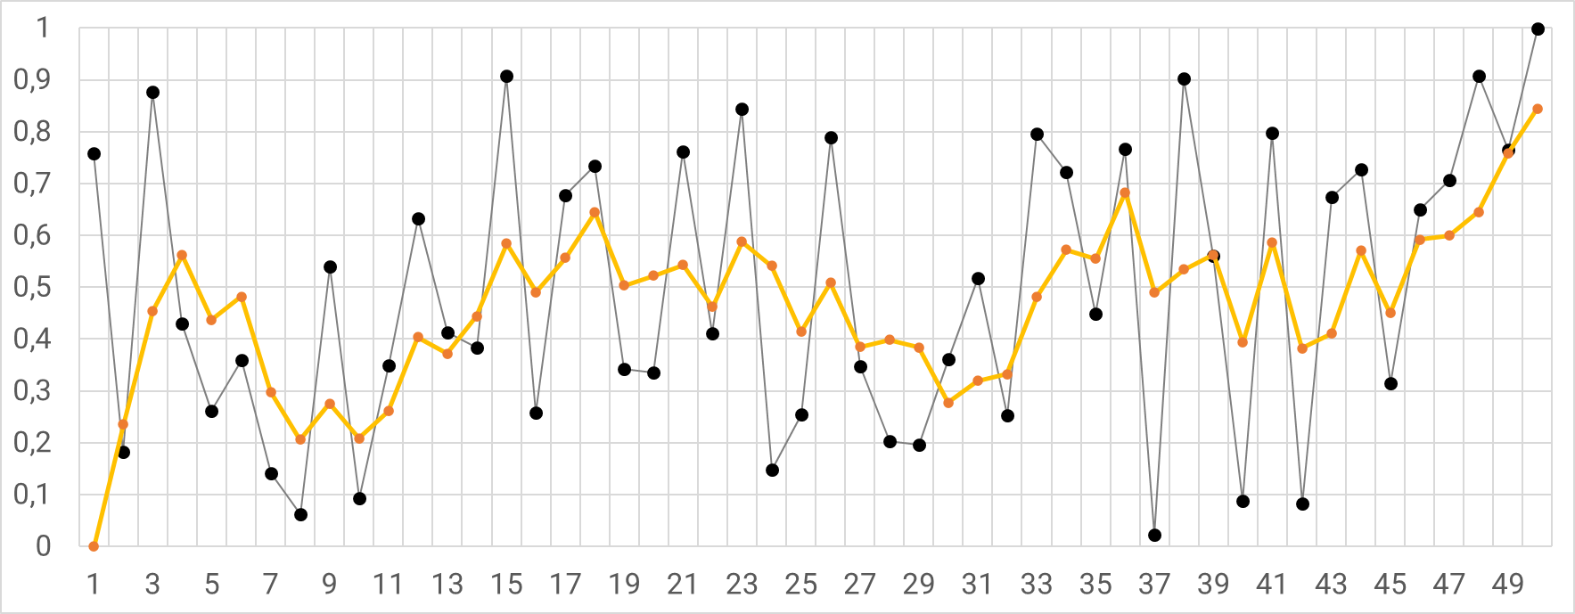
Алгоритм скользящего среднего
Окно на h отсчетов
53

Slide 54
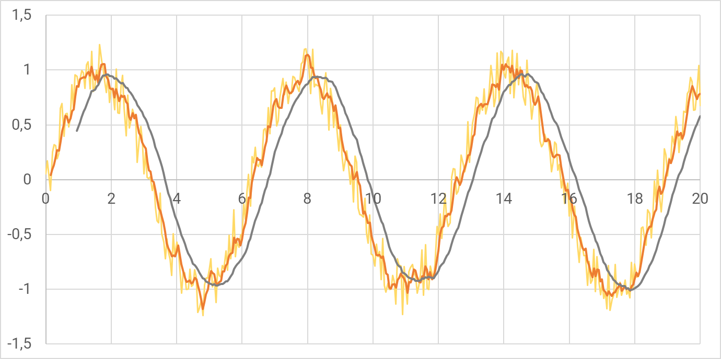
Алгоритм скользящего среднего
Чем больше окно усреднения, тем больше сглаживание
h=4
h=20
54

Slide 55
Реализация
static void Main(string[] args)
{
Random rnd = new Random(12345);
int[] array = new int[1000];
for (int i = 0; i < array.Length; i++)
array[i] = rnd.Next(1024) - 512 + 10*i;
int[] avg = Average(array, 4);
for (int i = 0; i < array.Length; i++)
Console.WriteLine(array[i] + "\t" + avg[i]);
Console.ReadKey();
}
55

Slide 56
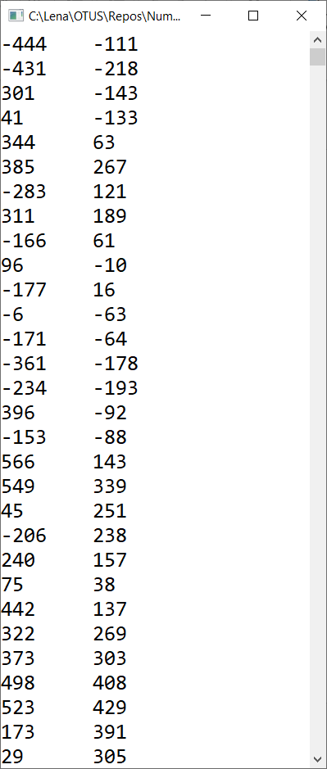
Реализация
static int[] Average(int[] arr, int h)
{
int [] result = new int[arr.Length];
int sum = 0;
int []avg = new int[h];
int index = 0;
for(int i = 0; i<arr.Length; i++)
{
sum -= avg[index];
avg[index] = arr[i];
sum += arr[i];
index++;
if (index >= h)
index = 0;
result[i] = sum / h;
}
return result;
}
56

Slide 57
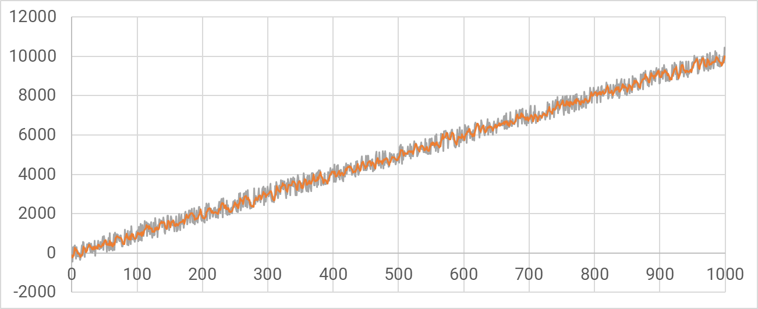
Реализация
Предложенная реализация алгоритма применима только для целочисленных данных.
57

Slide 58

Вопросы?
Задаем вопросы,
если они есть
Ставим «–» в чат,
если вопросов нет

Slide 59
Повторим цели вебинара
Проверка достижения целей
1. | Переводить числа из одной системы счисления в другую
2. | Выполнять двоично-шестнадцатеричные преобразования
3. | Познакомиться с формой представления и диапазонами целых чисел
4. | Познакомиться с формой представления вещественных чисел
5. | Узнать ограничения применимости вещественных чисел
6. | Познакомиться с простейшими алгоритмами обработки данных
59

Slide 60

Дайте пожалуйста обратную связь о занятии

Slide 61
Приходите на следующие вебинары
Спасибо за внимание!
vk.com/elena_vstavskaya
@ElenaVstavskaya
Вставская Елена
61

